Slide 1
Начало работы. Типы моделей. Обновления в Spectrum.
Роб Глаубиус, Avenir Health
Семинар ЮНЭЙДС по оценкам ВИЧ и выявлению неравенств в регионе Восточной Европы и Центральной Азии
Кишинев, 27 февраля — 3 марта

Slide 2
План
Обзор моделей, используемых для получения оценок по ВИЧ
Краткий обзор основных изменений в программе Spectrum/AIM на 2023 год
Начало работы в Spectrum

Slide 3
Обзор моделей и инструментов, используемых для получения оценок по ВИЧ

Slide 4
Цель моделирования эпидемии ВИЧ
Мы используем модели для обобщения данных и оценки ключевых показателей
Данные
Опросы
Наблюдение
Данные программы
Модели
Оценочные показатели
ЛЖВ
Заболеваемость
Смертность
Охват лечения
Notes:
ЮНЭЙДС координирует ежегодный процесс подготовки оценок по основным показателям ВИЧ. Эти оценки используются для понимания бремени ВИЧ во всем мире, отслеживания прогресса в борьбе с эпидемией и определения приоритетных направлений деятельности. Для подготовки этих оценок мы используем различные источники данных. Каждый из них вносит свой вклад в наше понимание, но ни один не дает полной картины. Национальные исследования хороши для понимания показателей распространенности и заболеваемости в определенный момент времени, но они не доступны за все годы и не говорят нам о количестве людей, затронутых болезнью. Данные по программам говорят нам о количестве людей, получающих услуги, но могут ничего не сказать о том, кто не учтен. Специальные исследования помогают нам понять динамику ВИЧ, но они ограничены исследованиями популяций. Поэтому мы используем модели для преобразования имеющиеся данных в оценки тенденций и уровней ключевых показателей, которые полезны для принятия программных решений и отслеживания прогресса. ​

Slide 5
Структура
Данные
Модель
Результаты
Демографические данные
Расчеты Spectrum/AIM
Взрослые
Передача от матери к ребенку
Дети
Национальные результаты
Количество ВИЧ+
Новые случаи инфицирования
Случаи смерти от СПИДа
Потребность в АРТ и ППМР
Охват АРТ и ППМР
Статистика программы
Особенности эпидемии
Данные наблюдения,
исследования и планового тестирования
Распространенность и тенденция заболеваемости
Для генерализованных эпидемий: EPP-Gen
Для концентрированных эпидемий:
ПОП/CSAVR/AEM/ECDC
Notes:
Оценки начинаются с данных, как показано в розовых ячейках слева. Национальные источники предоставляют демографические данные, статистику программ и данные наблюдения, исследования и тестирования. Особенности эпидемии, такие как показатели прогрессирования и смертности, определяются на основе специальных исследований и рассматриваются референс-группой ЮНЭЙДС по оценкам, моделям и прогнозам. Эти данные используются для оценки тенденций в заболеваемости и распространенности среди взрослых с течением времени с помощью одной из нескольких моделей в зависимости от типа имеющихся данных. Тенденции заболеваемости и другие данные используются в модели Spectrum/AIM для расчета передачи ВИЧ детям, а также прогрессирования и смертности у всех ЛЖВ. Результаты этих расчетов обобщаются на национальном уровне в виде ключевых результатов, таких как новые случаи инфицирования и смерти от СПИДа в зависимости от пола, возраста и времени. Если исследования доступны, национальные результаты могут быть использованы в модели Naomi для расчета ключевых показателей на уровне района. Эти субнациональные результаты также могут быть переданы в пакет данных ПЕПФАР для детального планирования ПЕПФАР.

Slide 6
Оценка тенденций заболеваемости — концентрированные эпидемии В зависимости от имеющихся данных можно использовать различные модели
Модель | Необходимые данные
Пакет оценки и прогнозирования (ПОП) | Данные о распространенности среди клиентов ДЖК и ключевых групп населения получают на основании: дозорного эпиднадзора и IBBS; планового программного тестирования; приблизительного размера популяции
Модель эпидемии СПИДа (AEM) | Данные эпиднадзора о распространенности: клиенты ДЖК и ключевые группы населения Приблизительный размер популяции Охват услуг по программе
Наблюдение за случаями и регистрация актов гражданского состояния (CSAVR) | Новые диагнозы ВИЧ Случаи смерти, связанной со СПИДом Возможный вариант: количество CD4 на момент постановки диагноза
Модель ECDC по ВИЧ | Данные наблюдения на основе случаев или совокупности: новые диагнозы ВИЧ, диагнозы СПИДа, случаи смерти, связанной со СПИДом
Notes:
Существует несколько различных моделей для оценки тенденций заболеваемости и распространенности ВИЧ. Выбор модели зависит от имеющихся данных.
ПОП разработана для стран с надежными данными эпиднадзора за ВИЧ. Для генерализованных эпидемий сюда также включают оценки распространенности ВИЧ по результатам эпиднадзора среди клиентов ДЖК, планового тестирования среди клиентов ДЖК и национальных обследований домохозяйств. ПОП также может использовать данные об охвате АРТ, полученные в ходе национальных обследований. При концентрированных эпидемиях ПОП использует данные эпиднадзора среди ключевых групп населения, а также среди клиентов ДЖК.
CSAVR разработан для стран, которые не имеют хороших данных по эпиднадзору, но имеют хорошие данные по регистрации случаев. Для этого требуется информация о новых диагнозах ВИЧ по годам и случаях смерти, связанных со СПИДом. В случае доступности может использоваться информация о количестве CD4 при постановке диагноза.
AEM используется в большинстве стран Азии с хорошими данными эпиднадзора по ключевым группам населения и информацией о поведении и тенденциях развития ИППП во времени.
ECDC используется в европейских и других странах с высоким уровнем доходов, где хорошо развит эпиднадзор за случаями ВИЧ. Эта модель подходит для данных о количестве случаев ВИЧ и СПИДа и (или) смертей.

Slide 7
Модели, используемые для создания оценок ВИЧ
Модель заболеваемости | Страны | Регионы
ПОП, генерализованные эпидемии | 37 | Азия и Тихоокеанский регион Восточная Европа и Центральная Азия Карибский бассейн Латинская Америка Восточная и Южная Африка Ближний Восток и Северная Африка Западная и Центральная Африка Западная и Центральная Европа и Северная Америка
ПОП, концентрированные эпидемии | 39 | Азия и Тихоокеанский регион Восточная Европа и Центральная Азия Карибский бассейн Латинская Америка Восточная и Южная Африка Ближний Восток и Северная Африка Западная и Центральная Африка Западная и Центральная Европа и Северная Америка
Модель эпидемии СПИДа | 13 | Азия и Тихоокеанский регион Восточная Европа и Центральная Азия Карибский бассейн Латинская Америка Восточная и Южная Африка Ближний Восток и Северная Африка Западная и Центральная Африка Западная и Центральная Европа и Северная Америка
Модель CSAVR или ECDC | 69 | Азия и Тихоокеанский регион Восточная Европа и Центральная Азия Карибский бассейн Латинская Америка Восточная и Южная Африка Ближний Восток и Северная Африка Западная и Центральная Африка Западная и Центральная Европа и Северная Америка
Другое | 14 | Азия и Тихоокеанский регион Восточная Европа и Центральная Азия Карибский бассейн Латинская Америка Восточная и Южная Африка Ближний Восток и Северная Африка Западная и Центральная Африка Западная и Центральная Европа и Северная Америка

Slide 8
Краткий обзор основных изменений
в Spectrum/AIM на 2023 год

Slide 9
Основные изменения
Входные данные​
Рождаемость, зарегистрированная программой
Чтение данных программы из ADR
Редактор тестирования на ВИЧ
WPP, 2022 г.
Качество данных АРТ
Расчет эффекта ART
Методы​
Shiny90
Оценки на конец года
Результаты/проверка​
Предупреждение о сохранении файла
Контрольные периоды
Смерти по любым причинам у лиц на АРТ
Каскадный анализ

Slide 10
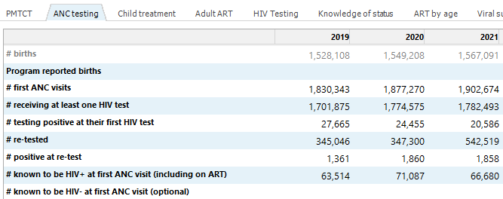
Рождаемость, зарегистрированная программой
AIM > Статистика программы > Тестирование в ДЖК
Notes:
«AIM > Статистика программы > Тестирование в ДЖК» было обновлено и включает две новые строки входных данных.
Можно ввести данные о рождаемости, зарегистрированные программой, для сравнения с данными о рождаемости, рассчитанными Spectrum (верхняя строка).
Можно добавить женщин, которые были ВИЧ-отрицательными во время первого посещения ДЖК, если это зарегистрировано в вашей системе на основании недавнего отрицательного результата теста на ВИЧ. Если такие данные имеются, они должны быть включены в знаменатель при расчете распространенности ВИЧ в ДЖК.

Slide 11
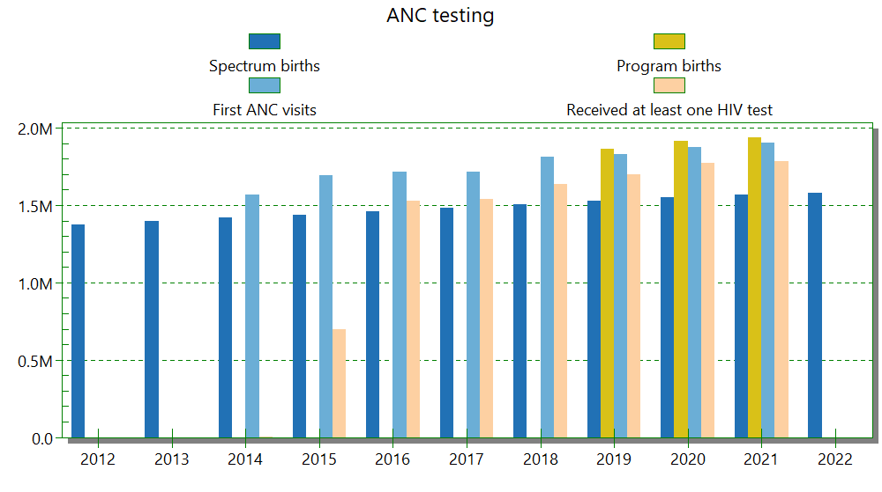
Предполагаемая рождаемость, рождаемость по программе и первые посещения ДЖК
AIM > Статистика программы > Тестирование в ДЖК
Notes:
В форме тестирования ДЖК имеется график для визуального представления рождаемости, зарегистрированной программой, наряду с другими данными в форме. Информация о рождаемости, зарегистрированная программой, дает больше контекста для понимания этих данных. Например, если число первых посещений ДЖК намного больше, чем рождаемость в Spectrum, это может быть связано с тем, что Spectrum недооценивает рождаемость. В странах, где значительная часть женщин рожает дома, может быть полезно провести триангуляцию общего числа родов, используя данные обследования при посещении ДЖК.

Slide 12
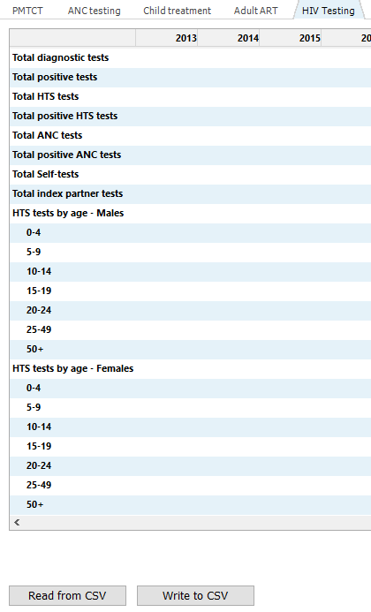
Редактор тестирования на ВИЧ
AIM > Статистика программы > Тестирование на ВИЧ
Notes:
Форма тестирования на ВИЧ — это новая форма, которую мы добавили в Spectrum. Здесь вы можете регистрировать данные о тестировании на ВИЧ в вашей стране. В настоящее время это не влияет на расчеты Spectrum, но может быть полезно при интерпретации данных эпиднадзора о случаях заболеваний для CSAVR. Мы также изучаем другие варианты использования этих данных в модели в референс-группе ЮНЭЙДС. Использование этой формы привлекло большое внимание и вызвало множество вопросов, и мы признаем, что определения могут быть несколько двусмысленными. Когда вы вводите данные в эту форму, используйте кнопку Source (Источник), чтобы задокументировать то, что вы ввели. Если у вас есть предложения о том, как мы можем улучшить эту форму, дайте нам знать.

Slide 13
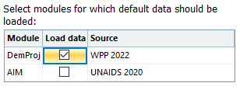
Перспективы мирового населения на 2022 год (WPP 2022)
Оценки и прогнозы WPP 2022 доступны через Spectrum.
Для большинства стран изменения несущественные, но есть несколько значительных.
Оценки включают влияние COVID-19 на смертность.
Обновление не является автоматическим. Пользователь должен выполнить обновление.
Может быть выполнено одновременно с обновлением итогового года до 2030 года.
В отсутствие обновлений необходимо
расширить демографические
данные до 2030 года.

Slide 14
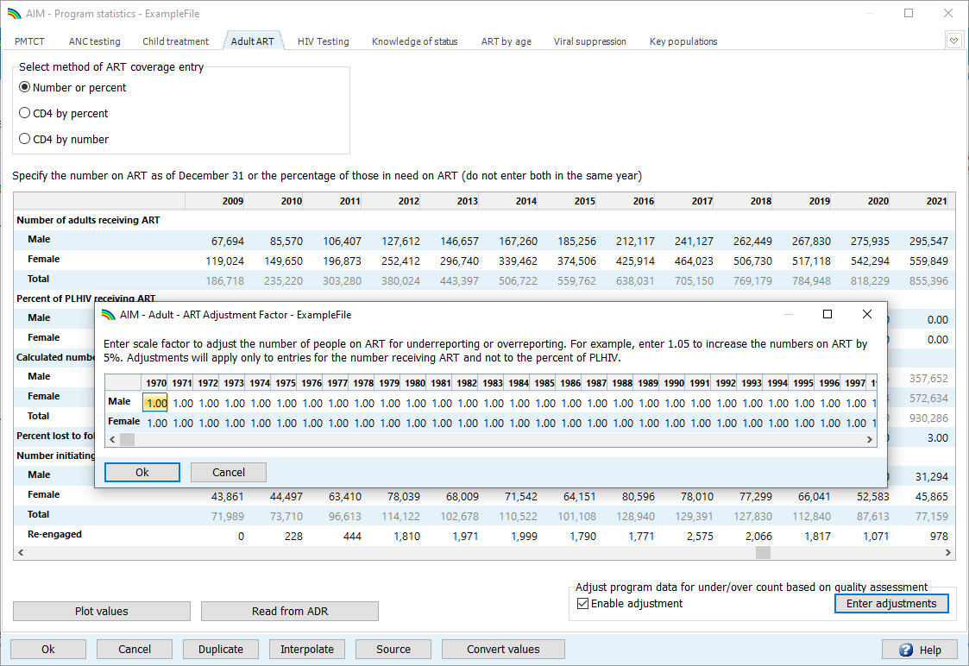
Корректировка качества данных АРТ
Данные DHIS можно применять непосредственно в редакторах АРТ, а все необходимые корректировки можно использовать отдельно. Это документирует корректировку и делает ее прозрачной.

Slide 15
Расчет эффекта ART
Заболеваемость ВИЧ снижается по мере роста охвата АРТ в ПОП.
Ранее: снижение заболеваемости на 0,8 % на каждый процент увеличения охвата АРТ.
Это значение может быть выше (или ниже) при более высоких (более низких) уровнях вирусной супрессии.
После ввода данных о подавлении вируса в Spectrum вы можете автоматически рассчитать влияние АРТ на вирусную супрессию.
AIM > Дополнительные параметры > Параметры перехода для взрослых

Slide 16
Оценки на конец года
Оценки WPP на 2022 год относятся к 1 января, а не к 1 июля, как в предыдущих версиях.
Модели Spectrum и ПОП были обновлены для корректировки с учетом новой даты отсчета.
Все ожидаемые результаты теперь относятся к 31 декабря (уровни) за период с 1 января по 31 декабря (показатели).
Влияние на оценки ВИЧ в целом невелико, особенно по сравнению с обновленными демографическими оценками.

Slide 17
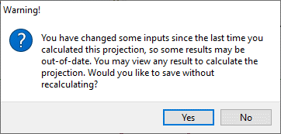
Предупреждение при сохранении «недопустимого» файла
Это предупреждение означает, что вы могли изменить некоторые входные данные без повторного проецирования. Результаты могут измениться при отображении индикатора после сохранения файла.
Лучше всего ответить «Нет», отобразить любой результат, а затем сохранить файл.

Slide 18
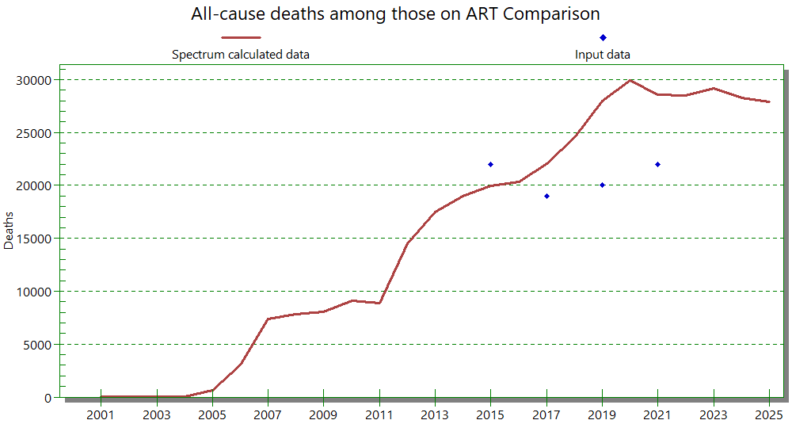
Смерти по любым причинам у лиц на АРТ
Notes:
Существует новая форма проверки, которую можно использовать для ввода данных о смертности по любой причине среди людей, получающих АРТ, и сравнения этих данных с оценками Spectrum. В прошлом году некоторым странам потребовалось изменить показатели смертности при АРТ, чтобы они лучше соответствовали этим данным, и эта проверка должна помочь определить, нужна ли такая корректировка.

Slide 19
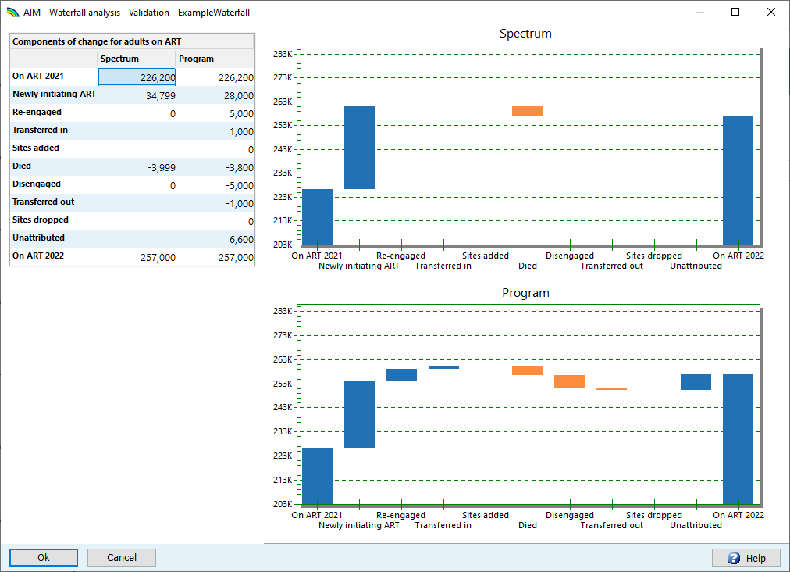
Каскадный анализ изменений в АРТ
Notes:
Каскадный анализ представляет собой новую форма проверки, которую мы добавили, чтобы помочь изучить компоненты изменения числа пациентов, получающих АРТ, с конца 2021 года до конца 2022 года. Это позволит вам ввести данные о компонентах этих изменений, сообщаемых программой, таких как новые инициации и повторное вовлечение в терапию, смертность и отказ от лечения, и сравнить их с расчетами Spectrum.

Slide 20
Где найти дополнительную информацию
Онлайн: https://hivtools.unaids.org/hiv-estimates-training-material-en
Основные шаги по обновлению Spectrum
Пособие по обновлению оценок ВИЧ для программы Spectrum
В программе Spectrum
Кнопка Help (Справка)
Online Support (Интернет-поддержка)
Notes:
Примечание переводчика: URL-адрес здесь должен быть другим:
Французский https://hivtools.unaids.org/fr/hiv-estimates-training-material-fr/
Русский https://hivtools.unaids.org/ru/hiv-estimates-training-material-ru/
Испанский https://hivtools.unaids.org/es/hiv-estimates-training-material-es/

Slide 21
Начало работы в Spectrum

Slide 22
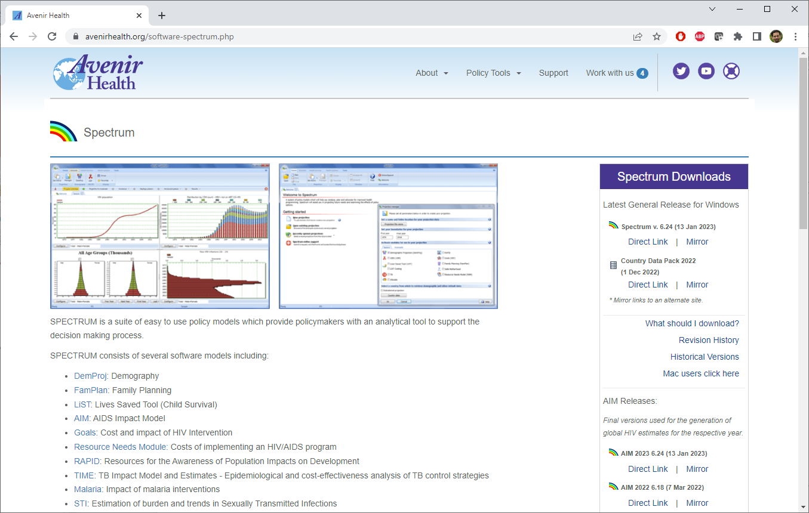
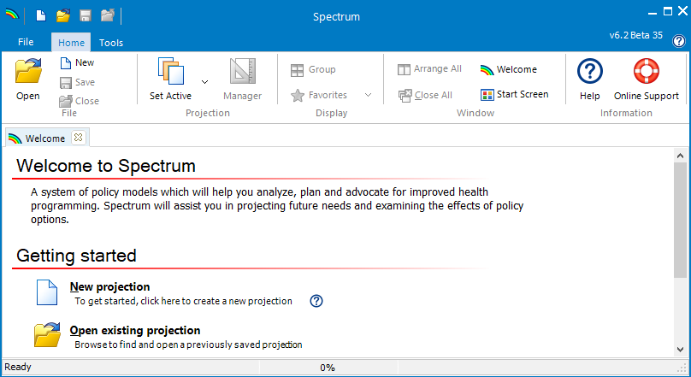
Программное обеспечение Spectrum на 2023 год Версия для ПК
Загрузите последнюю версию программного обеспечения Spectrum с сайта Avenir Health https://avenirhealth.org/software-spectrum.php.
Запустите файл SpecInstall.exe для установки Spectrum.
Запустите Spectrum, выбрав его в меню Пуск.
Откройте свою проекцию Spectrum 2022.
Используйте File (Файл) > Save As (Сохранить как), чтобы сохранить файл с новым именем, например: Country_23jan2023.

Slide 23
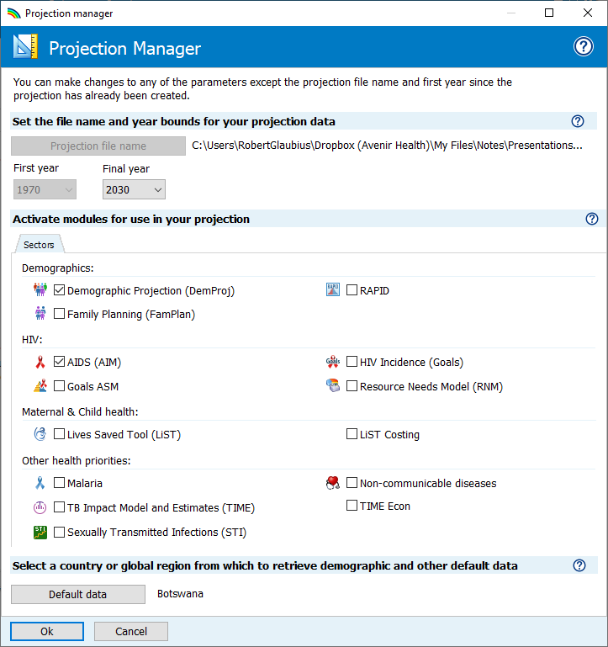
Изменение последнего года прогноза на 2030 год
Откройте менеджер проекций.
Используйте выпадающее меню Final year (Конечный год), чтобы изменить конечный год на 2030 (или более поздний).

